Slide 2
পরিচিতি
মো:-শাহজাদা আলম
সহঃশিক্ষক(কম্পিউটার)
জায়গীরহাট ফখরুল উলুম আলিম মাদ্রাসা , মিঠাপুকুর, রংপুর।
শ্রেনি : 6ষ্ঠ
অধ্যায় : ১ম
বিষয় : তথ্য ও যোগাযোগ প্রযুক্তি পরিচিতি
পাঠ : ১, তথ্য ও যোগাযোগ প্রযুক্তির ধারনা।
তারিখঃ ০৬ /১০/২০১৫ ইং

Slide 3
শিখনফল
এই অধ্যায়ের পড়া শেষ তোমরাঃ
১। তথ্য কী তা বর্ণনা করতে পারবে।
২। প্রযুক্তি কী, উদাহরণসহ আলোচনা করতে পারবে ।
৩। কোথায় কোথায় তথ্য ও প্রযুক্তি ব্যবহার করা যেতে পারে তা বর্ণনা করতে পারবে ।

Slide 4
প্রদর্শিত ছবি সম্পর্কে কিছু মন্তব্য কর।
এখানে ক্লিক করে বইটি দেখ, ১ম অধ্যায়ের, পাঠ-১, পৃষ্ঠা নং-১ খোল

Slide 5
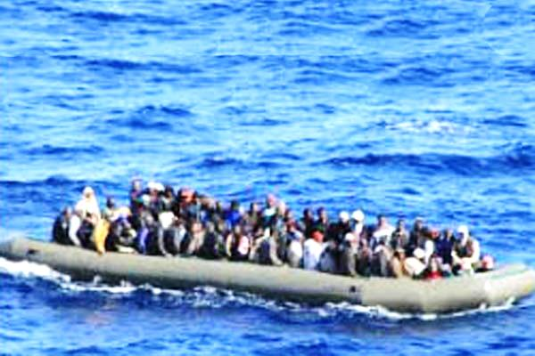
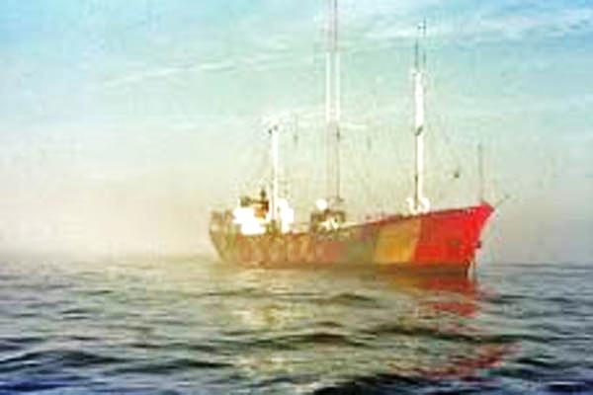
নিচের ছবিগুলো সম্পর্কে মন্তব্য কর, আজকে শুধু জানবো তথ্য আর তথ্য প্রযুক্তি সম্পর্কে।
সমুদ্রে যাত্রার সময় মানুষ রেডিওতে আবহাওয়ার পূর্বাভাস শুনতো, এখনও শুনে , এটি এই ছবি সম্পর্কে তথ্য। আর রেডিওটা হচ্ছে, প্রযুক্তি।

Slide 6
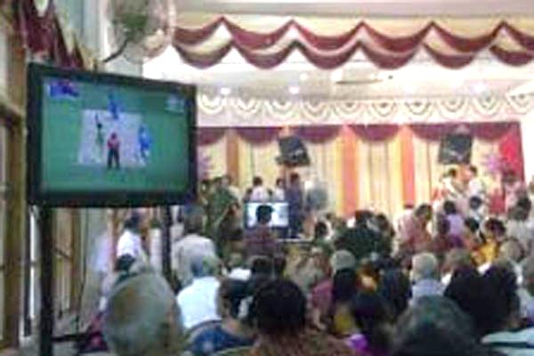
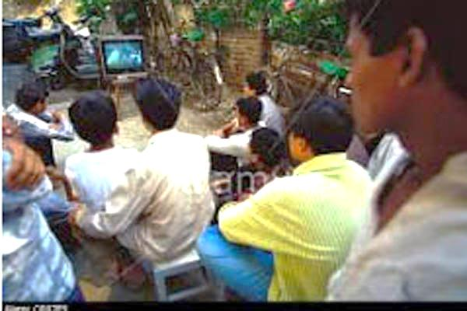
নিচের ছবিগুলো সম্পর্কে মন্তব্য কর
টিভিতে খেলাধুলার খবরসহ সব ধরনের খবর পায়। এটি এই ছবি সম্পর্কে তথ্য। আর খেলা দেখা বা খবর শুনার জন্য যেসব সরঞ্জাম ব্যবহার হচ্ছে, সেগুলো প্রযুক্তি। কয়েকটি সরঞ্জাম এর নাম বল।

Slide 7
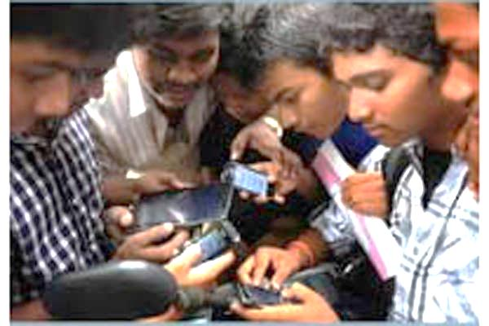
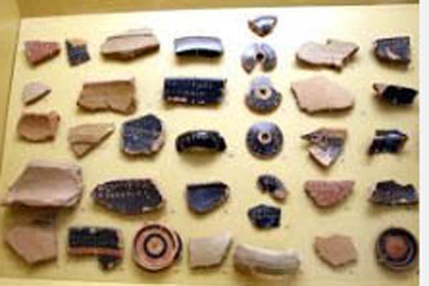
নিচের ছবিগুলো সম্পর্কে মন্তব্য কর
মোবাইলের মাধ্যমে ম্যাচেজ দিয়ে পরীক্ষার রেজাল্ট জানা যাচ্ছে। এটি এই ছবি সম্পর্কে তথ্য। আর এই কাজে যে মোবাইল ব্যবহার করছে, সেটাই হচ্ছে প্রযুক্তি।
অতিতে মানুষ গননার কাজে শামুক, ঝিনুক, পাথর ইত্যাদি ব্যবহার করতো, ঐ শামুক, ঝিনুক ছিল সে সময়ের প্রযুক্তি।

Slide 8
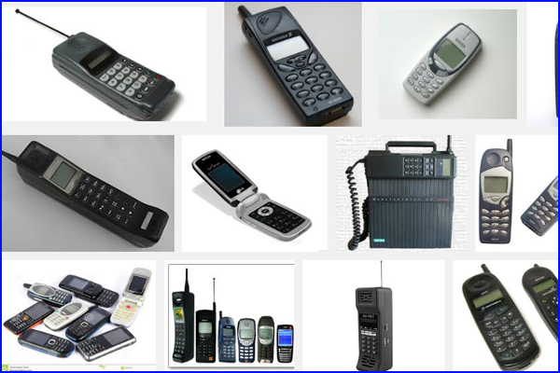
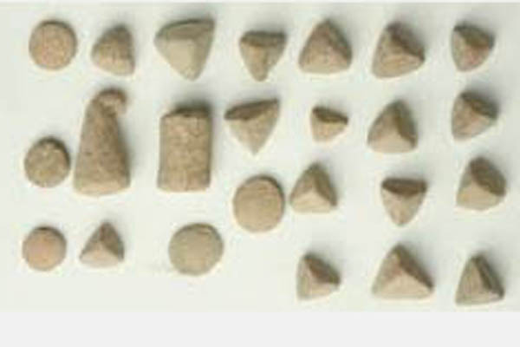
নিচের ছবি সম্পর্কে মন্তব্য কর
বর্তমান প্রযুক্তি
অতীত প্রযুক্তি
তাহলে প্রযুক্তিটা কি? প্রযুক্তি হল মানুষের জীবনকে সহয, সুন্দর, নিরাপদ, আরামদায়ক করার জন্য উদ্ভাবিত জিনিসপত্র।

Slide 9
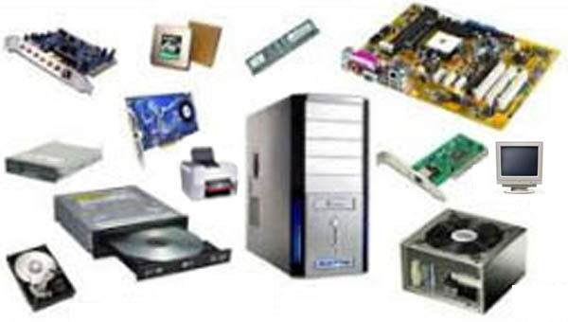
তথ্য ও যোগাযোগ প্রযুক্তি
বর্তমান প্রযুক্তি
অতীত প্রযুক্তি
প্রযুক্তি মানে বিশেষ কোন কিছু নয়, প্রযুক্তি হল ঐ সময়ের আবিষ্কৃত ও ব্যবহৃত সরঞ্জাম।

Slide 10
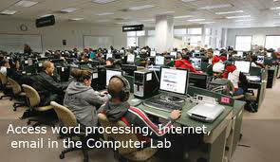
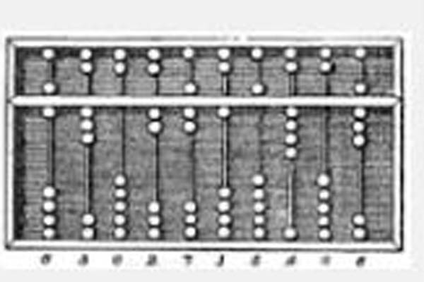
নিচের ছবি সম্পর্কে মন্তব্য কর
বর্তমান প্রযুক্তি
অতীত প্রযুক্তি
প্রযুক্তি মানে বিশেষ কোন কিছু নয়, প্রযুক্তি হল ঐ সময়ের আবিষ্কৃত ও ব্যবহৃত জিনিসপত্র।

Slide 11
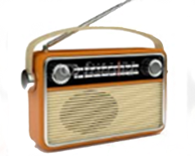
কোনটা তথ্য? কোনটা প্রযুক্তি?
১। রেডিও আবহাওয়ার খবর দেয়।
তথ্য
প্রযুক্তি

Slide 12
কোনটা তথ্য? কোনটা প্রযুক্তি?
২। টিভিতে খেলা দেখা যায়।
তথ্য
প্রযুক্তি

Slide 13
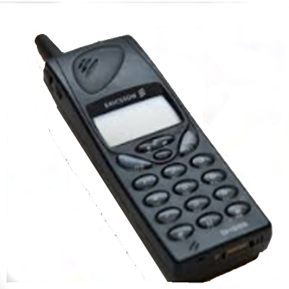
কোনটা তথ্য? কোনটা প্রযুক্তি?
৩। মোবাইলেও পরীক্ষার ফলাফল জানা যায়।
তথ্য
প্রযুক্তি

Slide 14
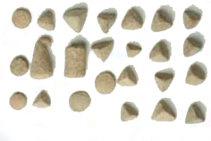
কোনটা তথ্য? কোনটা প্রযুক্তি?
৪। অতিতে গননার কাজ নূড়ি, পাথর দিয়ে করা হত।
তথ্য
প্রযুক্তি

Slide 15
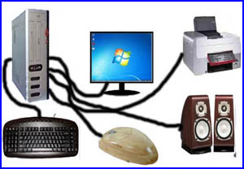
কোনটা তথ্য? কোনটা প্রযুক্তি?
৫। বর্তমানে কম্পিউটার সব কাজ করছে।
তথ্য
প্রযুক্তি

Slide 16
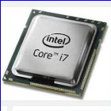
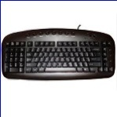
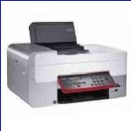
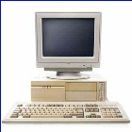
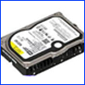
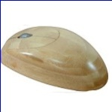
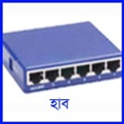
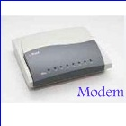
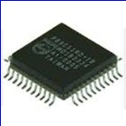
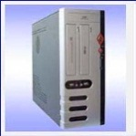
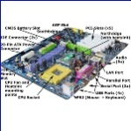
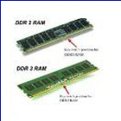
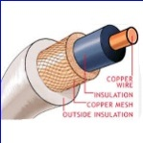
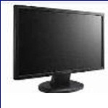
ফিডব্যাক
এযুগের ছেলেমেয়ে তোমরা। অনেক কিছু জানো, চেনো। দেখতো নিচের যন্ত্রপাতিগুলোর নাম জানো কিনা?, নামের উপরে ক্লিক করে বাকিগুলোর নাম জেনে নাও।
প্রসেসর
মডেম
প্রিন্টার
হার্ডডিস্ক
বর্ডারসহ
র‍্যাম
সিপিইউ
মনিটর এলসিডি
হাব
রম
বারবার ক্লিক করে দেখে নাও।
মাদার বোর্ড

Slide 17
১। তথ্য কী? আলোচনা কর।
২। প্রযুক্তি কী, উদাহরণসহ আলোচনা দাও।
৩। কোথায় কোথায় তথ্য ও প্রযুক্তি ব্যবহার করা যেতে পারে তা বর্ণনা কর।

Slide 18
১। যে কোন ৪টি প্রযুক্তি পণ্যের নাম লিখ।

Slide 19
এক বেঞ্চে যে কয়জন বসে আছো মনে কর সে কয়জন মিলে এক গ্রুপ বা দল
১। যে ৪টি প্রযুক্তি পণ্যের নাম লিখেছো, সেগুলোর কাজ লিখ(যে কয়টা পারো)।

Slide 20
৫। তোমার বাড়ির যে কোন ৩টি জিনিসের তথ্য ও তার প্রযুক্তিগত ব্যবহার (উপকারিতা)লিখে আনবে।

Slide 21
